Slide 1
Xin chào thầy cô và các bạn đến với bài thuyết trình của nhóm

Slide 2
Các thành viên:
Lâm Thanh Hoàng
Võ Nhật Hồng Quang
Thân Huỳnh Quang Duy

Slide 3
Nội dung:
Giới thiệu về Apache Cassandra
SCSS
Ngôn ngữ Go
Xây dựng một web server đơn giản

Slide 4
Apache Cassandra

Slide 5
Giới thiệu về Apache Cassandra

Slide 6
2. Khái niệm Cassandra
Cassandra là một quản trị hệ cơ sở dữ liệu phân tán (NoSQL) mã nguồn mở được thiết kế để :
xử lí một khối lượng lớn dữ liệu giàn trải trên nhiều node mà vẫn đảm bảo tính sẵn sang cao,
khả năng mở rộng và chấp nhận một số lỗi .
Thế nào là NoSQL ?
NoSQL là một khái niệm chỉ về lớp các hệ cơ sở dữ liệu không sử dụng mô hình quan hệ (RDBMS).

Slide 7
Đặc điểm :
NoSQL lưu trữ dữ liệu theo dạng cặp giá trị “key-value” .
Chấp nhận dữ liệu bị trùng lặp do một số node sẽ lưu cùng thông tin giống nhau
Một truy vấn sẽ được gửi đến nhiều máy cùng lúc
Phi quan hệ - không có các ràng buộc nào cho việc nhất quán dữ liệu
Tính nhất quán theo thời gian thực .
Sự khác biệt giữa NOSQL và SQL

Slide 8
Vì sao lại chọn NoSQL ?

Slide 9
Thiết kế đặc biệt tối ưu về hiệu suất, tác vụ đọc - ghi, ít đòi hỏi về phần cứng mạnh và đồng nhất, dễ dàng thêm bớt các node không ảnh hưởng tới toàn hệ thống
Thế hệ CSDL mới - NoSQL - giảm thiểu tối đa các phép tính toán, tác vụ đọc-ghi liên quan kết hợp với xử lý theo lô (batch processing) đảm bảo được yêu cầu xử lý dữ liệu của các dịch vụ mạng xã hội.
Hệ CSDL này có thể lưu trữ, xử lý từ lượng rất nhỏ đến hàng petabytes dữ liệu với khả năng chịu tải, chịu lỗi cao nhưng chỉ đòi hỏi về tài nguyên phần cứng thấp..

Slide 10
3. Mô hình dữ liệu trong Cassandra
Cơ sở dữ liệu Cassandra được phân tán trên nhiều máy hoạt động với nhau (cluster). Cassandra sắp xếp các nút trong một cluster theo định dạng vòng và gán dữ liệu cho chúng .

Slide 11
3.1 Keyspace
3.2 Gia đình cột
Keyspace là vỏ bọc ngoài cùng cho dữ liệu trong Cassandra .
Các thuộc tính cơ bản trong Cassandra :
Yếu tố Replication : là số lượng máy trong một cluster
Chiến lược Relica : chiến lược để đặt bản sao trong vòng (chiến lược đơn giản , chiến lược cấu trúc , chiến lược liên kết mạng )

Slide 12
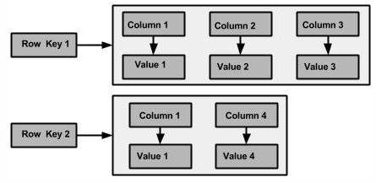
Hình 1: Sơ đồ của một keyspace
3.2 Gia đình cột
Một số thuộc tính của gia đình cột Cassandra :
Keys_cached : đại diện cho số địa điểm để lưu trữ vào mỗi table
Rows_cachced : đại diện cho số hàng mà toàn bộ nội dung sẽ được lưu trữ trong bộ nhớ
Preload_row_cache : nó chỉ định cho dù bạn muốn tạo sẵn các bộ nhớ cache hàng
Hình 2: Ví dụ về một gia đình cột

Slide 13
3.3 Cột
Cột là cấu trúc dữ liệu cơ bản của Cassandra với ba giá trị, cụ thể là key hoặc tên cột, giá trị và một tem thời gian (clock)
Hình 3 : Cấu trúc của một cột

Slide 14
3.4 SuperColumn
Một siêu cột là một cột đặc biệt, là một cặp “key-value”
Một siêu cột lưu trữ một bản đồ của các cột phụ
Hình 4 : Cấu trúc của một siêu cột

Slide 15
SCSS

Slide 16
SCSS là một CSS processor hỗ trợ trong việc quản lí code CSS. Code của SCSS ngắn gọn và trong sáng vì vậy những dự án lớn sử dụng nó sẽ rất có lợi .
Khi sử dụng SCSS thì trình duyệt sẽ không hiểu được nên ta phải thông qua giai đoạn biên dịch file SCSS thành file CSS

Slide 17
Công cụ: CodeKit (Paid) Compass.app (Paid, Open Source) Ghostlab (Paid) Hammer (Paid) Koala (Open Source) LiveReload (Paid, Open Source) Prepros (Paid) Scout (Open Source) Nhóm đã chọn công cụ Koala để biên dịch SCSS thành file mã CSS và viết chúng trên IDE Visual Studio Code

Slide 18
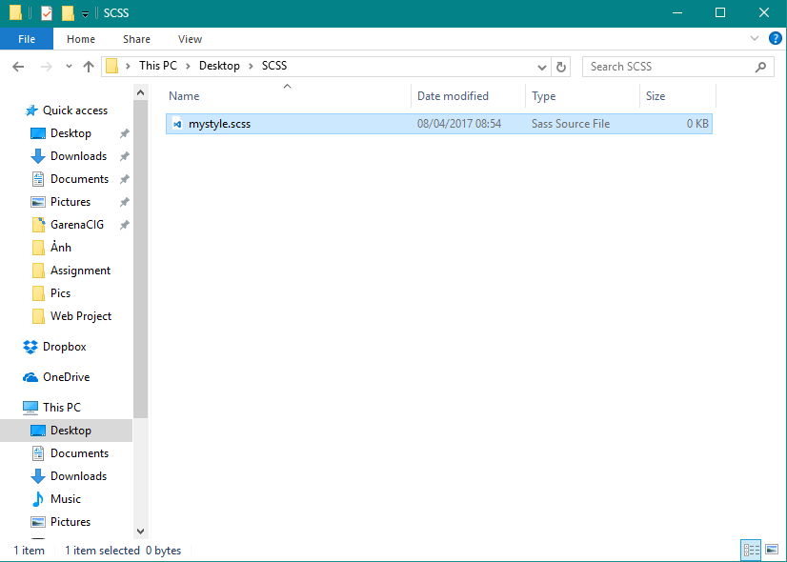
Đầu tiên ta tạo một file style.scss ở desktop hay một folder bất kì, ở đây nhóm tạo file mystyle.scss trong folder SCSS đặt ở desktop.

Slide 19
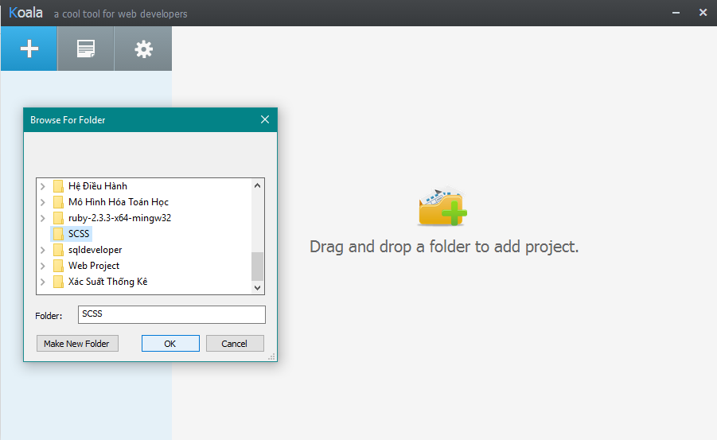
Sau khi tạo xong, ta mở Koala và chọn kéo và folder SCSS vào hoặc cũng có thể chọn dấu cộng phía góc trên bên trái rồi trích đường dẫn tới folder SCSS

Slide 20
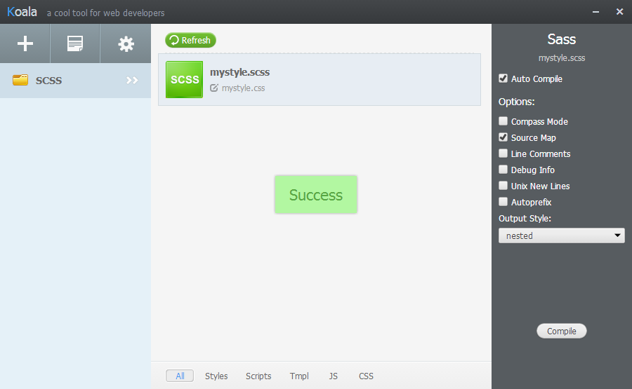
Sau khi đã chọn thư mục chứa file mã, Koala sẽ hiển thị toàn bộ các file SCSS có trong thư mục, việc cần làm là nhấp đúp vào file cần biên dịch sang CSS

Slide 21
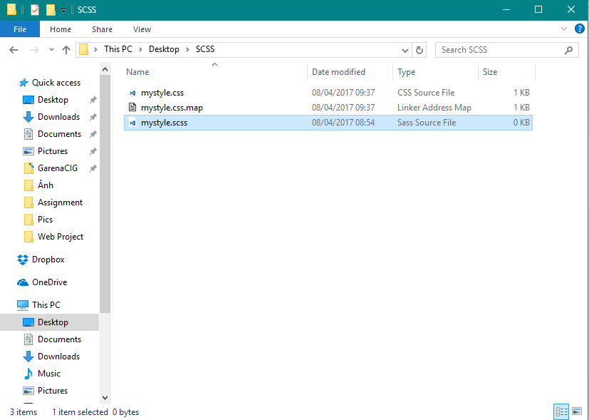
Ta thu nhỏ Koala, mỗi khi ta thực hiện save file .scss thì Koala sẽ tự động compile vào file .css mỗi khi có thay đổi từ .scss

Slide 22
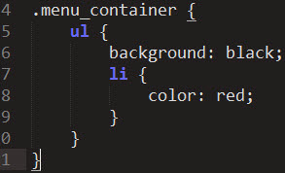
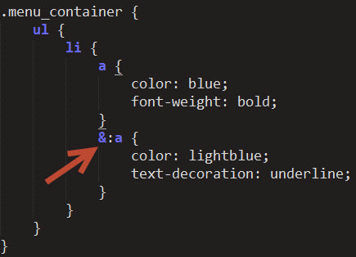
1.1 Quy tắc xếp chồng (Nested Rules)
<div class =“menu_container”>
<ul>
<li>Trang chủ </li>
<li>Blog</li>
<li>Dịch vụ</li>
</ul>
</div>
Hình 6 : Nối một thành phần trong SCSS
Hình 5: Viết SCSS cho thẻ menu_container

Slide 23
1.2 Sử dụng biến (variable) - $tenbien
Để khai báo 1 biến, ta viết dấu $ trước tên biến:
$primary_shadow:5px 5px 5px #000000;
Sau đó, chúng ta sử dụng biến trong code bằng cách viết như sau, chẳng hạn đem biến trên vào thẻ text-shadow:
H1.post_title{text-shadow,$primary_shadow}

Slide 24
1.3 Quy tắc Mixin - @mixin ten_mixin :
.class_1 {
@include float-left(right,5px 10px)
}
.class { @include float-left;}
.class_1 {
float: left;
margin: 0px 10px;
}
@mixin float-left {
float: left;
margin: 0px 10px;
}

Slide 25
1.4 Extends – Kế thừa @extend ten_class
Ví dụ bây giờ ta có code tạo button1 rất chi tiết ( .buttom_1 {…} ), giờ muốn tạo them buttom2 tương tự ta có thể làm nhanh với SCSS như sau
.button_2 { @extend .button_1; }
Dù ta sử dụng @extend ở bất cứ đâu miễn là trong cùng một file, thì nó sẽ tự động gom lại và nhét vào một dòng duy nhất. Ví dụ như thế này:
.buttom_1, .buttom_2, buttom_4 { … }

Slide 26
1.5 Vùng chọn %name
Ví dụ viết thêm đoạn code vào SCSS
%thank_you {
color: #red;
margin: 5px 10px;
}
Sau đó thử save lại, nó sẽ không hề được xuất ra. Nhưng nếu bây giờ tiến hành extend nó cho một class nào đó thì nó sẽ được xuất ra.
.love_me { @extend %thank_you; }

Slide 27
Giới thiệu cơ bản về Go

Slide 28
1. Một số đặc trưng của Go
Go là một ngôn ngữ lập trình mới, mã nguồn mở
Thuộc dòng họ C nhưng có tốc độ biên dịch nhanh hơn
Số lượng từ khóa ít (25 từ )

Slide 29
Từ khóa

Slide 30
Hello World !

Slide 31
Biến

Slide 32
Constant

Slide 33
Các kiểu dữ liệu cơ bản
Boolean : bool (true or false)
Numerical : rune, int8, int16, int32, int64, byte, uint8, uint16, unit32, uinit64
String
Error types
Enumerate : iota
Array, slice, map

Slide 34
Error types

Slide 35
Enumerate (iota)

Slide 36
Array

Slide 37
Slice

Slide 38
Map

Slide 39
Cấu trúc dữ liệu bên dưới

Slide 40
Các câu lệnh điều khiển
If
Goto
For
Switch

Slide 41
If

Slide 42
Goto

Slide 43
For

Slide 44
Switch

Slide 45
Hàm

Slide 46
Struct

Slide 47
Object-oriented
Method
Pointer
Inheritance of method
Method overload

Slide 48
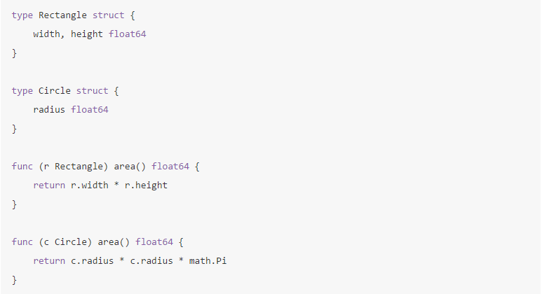
Method

Slide 49
Pointer

Slide 50
Inheritance of method

Slide 51
Method overload

Slide 52
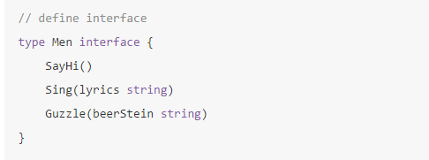
Interface
Interface định nghĩa một tập các method . Nếu như một kiểu nào đó thực thi tấc cả các method thì ta nói nó thực thi interface đó .

Slide 53
Concurrency
Goroutine
Channels
Buffered channels
Range and Close
Select
Timeout

Slide 54
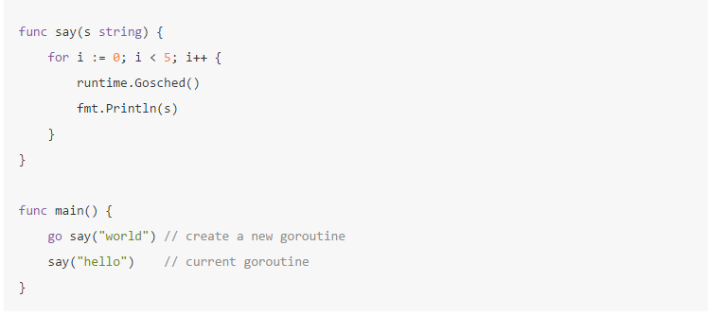
Goroutine
Chúng ta sử dụng từ khóa go để tạo mới một goroutine
Hàm main() chính là một goroutine
Ví dụ :

Slide 55
Channels
Từ khóa make dùng để tạo mới một channel
Toán tử <- để gửi và nhận dữ liệu từ channel

Slide 56
References
https://astaxie.gitbooks.io/build-web-application-with-golang/en/02.0.html <truy cap ngay 16/4/2017>

Slide 57
Xây dựng một web server đơn giản

Slide 58
Nguyên tắc hoạt động của web

Slide 59
URL

Slide 60
DNS

Slide 61
Xây dựng một web server
Thiết kế website đơn giản (gói “html/template”)
Thiết kế web server (gói “net/http”)
Kết nối hệ cơ sở dữ liệu (gói “gocql”)

Slide 62
Gói “html/template”
Gói “html/template” hỗ trợ các hàm để xuất dữ liệu ra các file HTML an toàn hơn
Một số hàm chức năng quan trọng:

Slide 63
Giao thức HTTP

Slide 64
Gói “net/http”
Gói “net/http” cung cấp các giao thức để người lập trình có thể hiện thực mô hình client và server với giao thức HTTP
Một số hàm chức năng quan trọng :

Slide 65
Gói “github.com/gocql/gocql”
Gói “gocql” hổ trợ sự tương tác thuận tiện và mạnh mẽ giữa Go và Cassandra
Một số hàm chức năng quan trọng :

Slide 66
Một số hàm quan trọng

Slide 67
CÁM ƠN THẦY CÔ VÀ CÁC BẠN ĐÃ LẮNG NGHE VÀ THEO DÕI PHẦN THUYẾT TRÌNH CỦA NHÓM

